Slide 1
义务教育课程标准实验教科书
江苏教育出版社
小学语文
池 上
唐代诗人白居易
主讲教师：张丽华
榆 次 寿 安 里 小 学

Slide 2





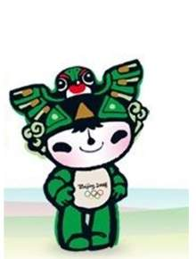


朗读
新
授
作业
图片理想
练
习

Slide 3
作者介绍
白居易：(772--846)，唐代诗人，字乐天，号香山居士，祖籍太原[今属山西]。他的诗质朴自然，通俗易懂，老少能读。白居易一生写诗 3600多首，是唐朝写诗最多的诗人。
背景介绍 ：
生逢战乱，对社会黑暗和人民疾苦有较深的了解，
他写了很多诗，揭露统治者的奢侈腐化，即有名的
“讽喻诗 ”。他热爱大自然，写 了不少描写山水景物
的小诗。他的诗质朴自然，通俗易懂，老少能读。

Slide 4
意境动画
chí shàng
xiǎo wá chēng xiǎo tǐng
tōu cǎi bái lián huí
bù jiě cáng zōng jì
fú píng yí dào kāi
《池 上》
小 娃 撑 小 艇，
偷 采 白 莲 回。
不 解 藏 踪 迹，
浮 萍 一 道 开。

Slide 5

你会读 会写吗？
chēng
tǐng
lián
撑
艇
莲
cáng
zōng
jì
藏
踪
迹

Slide 6

[注释]：
撑：用竹篙抵住水底使船行进。
艇：轻便的船。
解：懂得。
浮萍：池塘里的水草。
藏：隐藏。
[译文]：
天真活泼的农村儿童，他们撑着
一只小船，偷偷地去采人家的白莲花。
回来的时候，他们不懂怎样掩盖留下
的踪迹，小船把水面上的浮萍荡开，
船后留下了一道道清清楚楚的水路。

Slide 7

偷采
白莲回
景美引人
池上
不解
浮萍开
童真童趣
返回

Slide 8
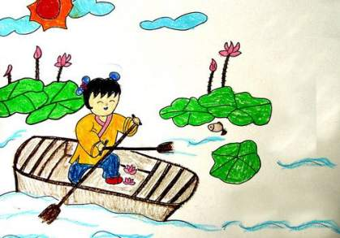
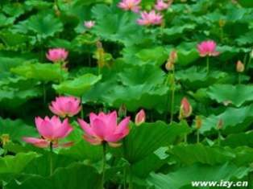
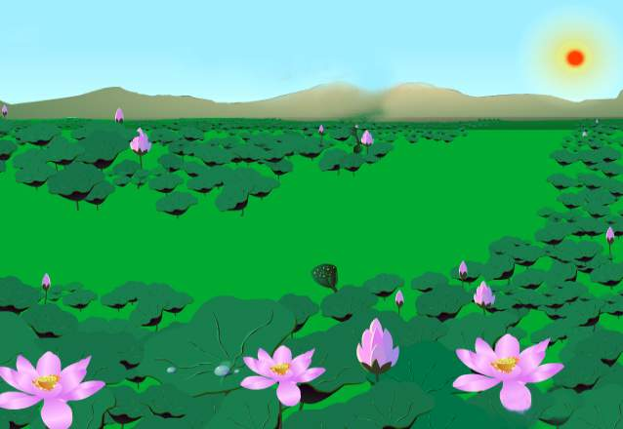
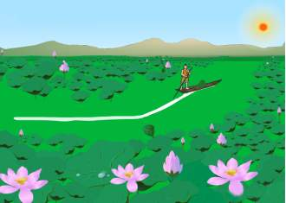
2.看图理解古诗并翻译古诗
1.观 察 图 片 并 背 诵 古 诗
请同学们举手回答
返回

Slide 9
插入背景图
莲花
划艇
莲（ ）
撑起
艇（ ）
撑（ ）
踪迹
踪迹
藏着
踪（ ）
迹（ ）
藏（ ）

Slide 10
大家还知道白居易的其它古诗吗？
离离原上草， 一岁一枯荣。
野火烧不尽， 春风吹又生。
门严九重静，窗幽一室闲。
好是修心处，何必在深山。
绿蚁新醅酒，红泥小火炉。
晚来天欲雪，能饮一杯无？

Slide 11

1）古诗的中心思想是什么？
2）从古诗中我学到了什么？
返回

Slide 12
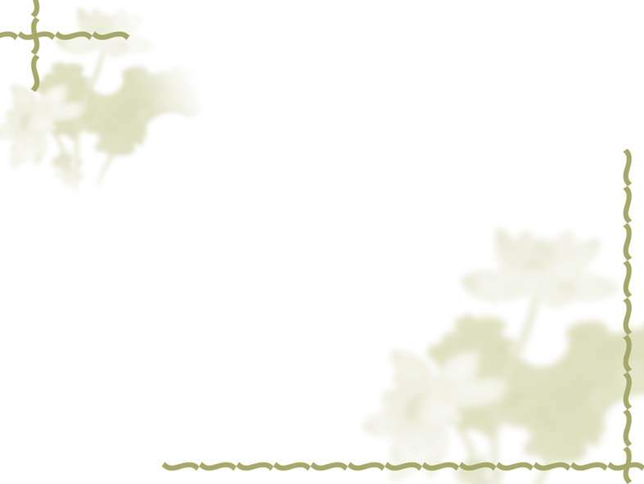
1）背诵课文
2）默写课文
3）根据你的理解、发挥你的想象，为这首诗画
一幅画。

Slide 13
欢迎各位领导老师点评指导
再 见
主讲教师：张丽华
榆 次 寿 安 里 小 学

